Slide 1

KHỞI ĐỘNG
KHỞI ĐỘNG

Slide 2
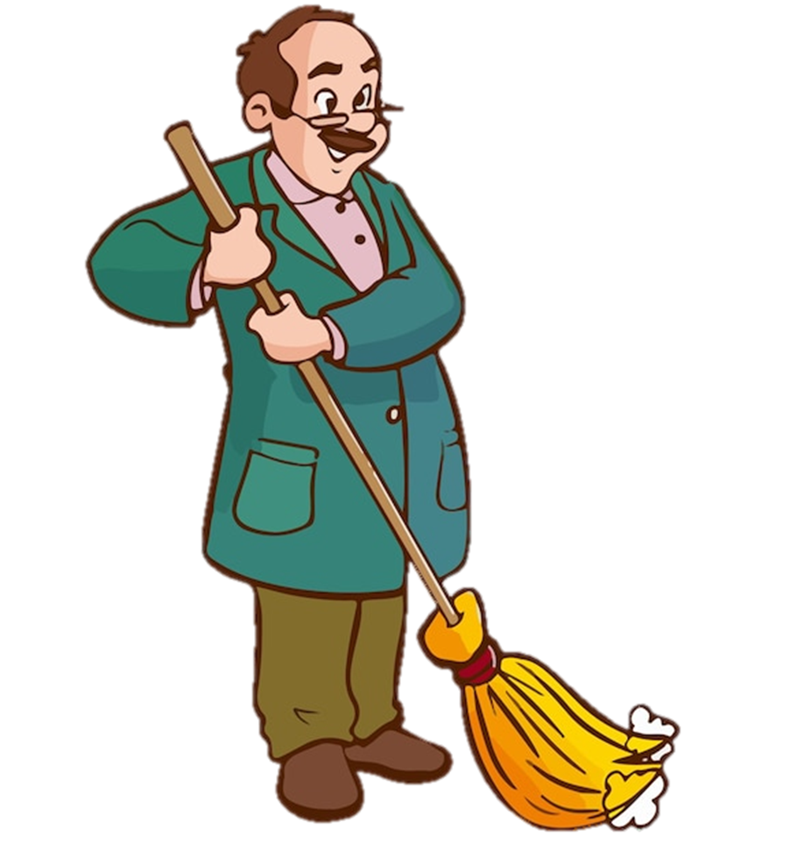
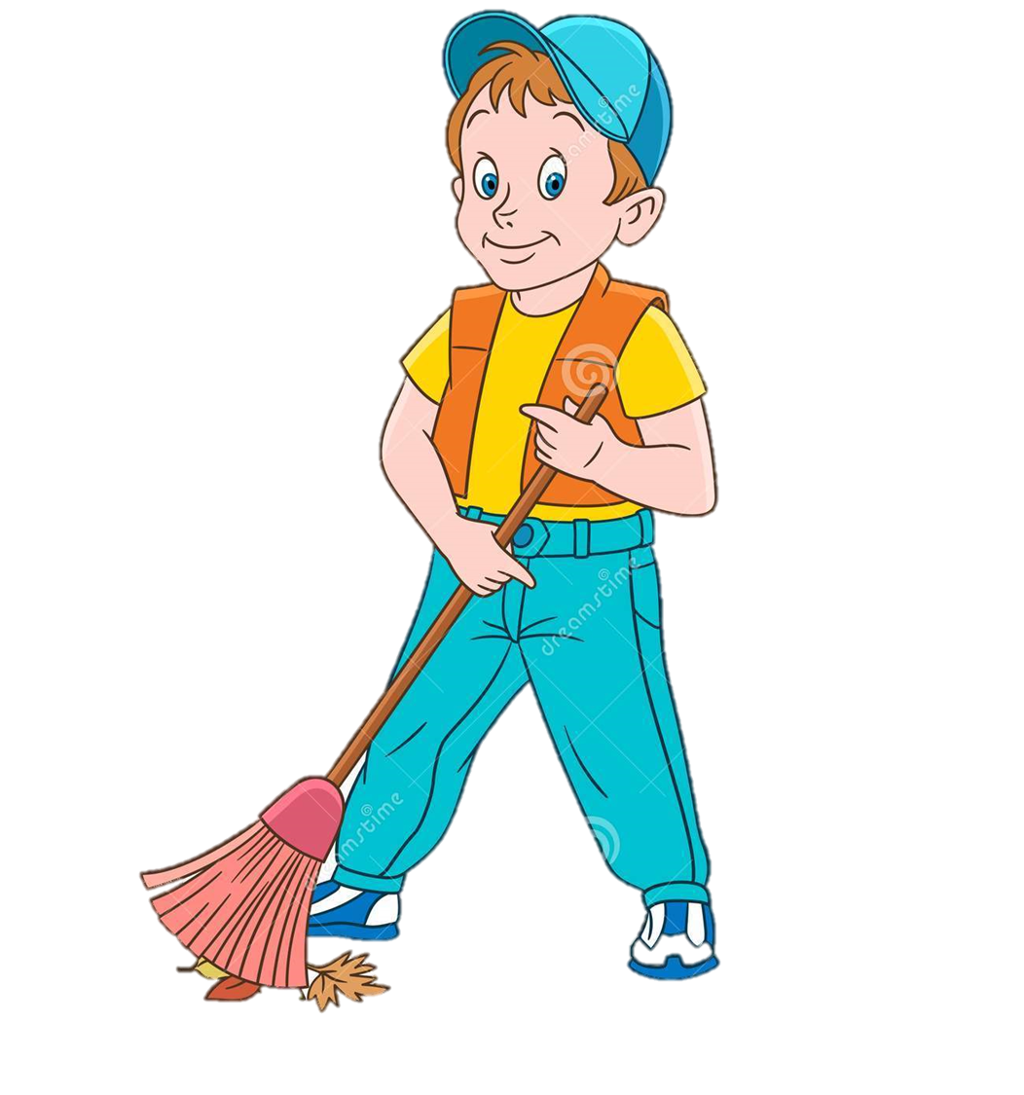

GAME THỬ TÀI
CÙNG DỌN DẸP ĐƯỜNG PHỐ

Slide 3
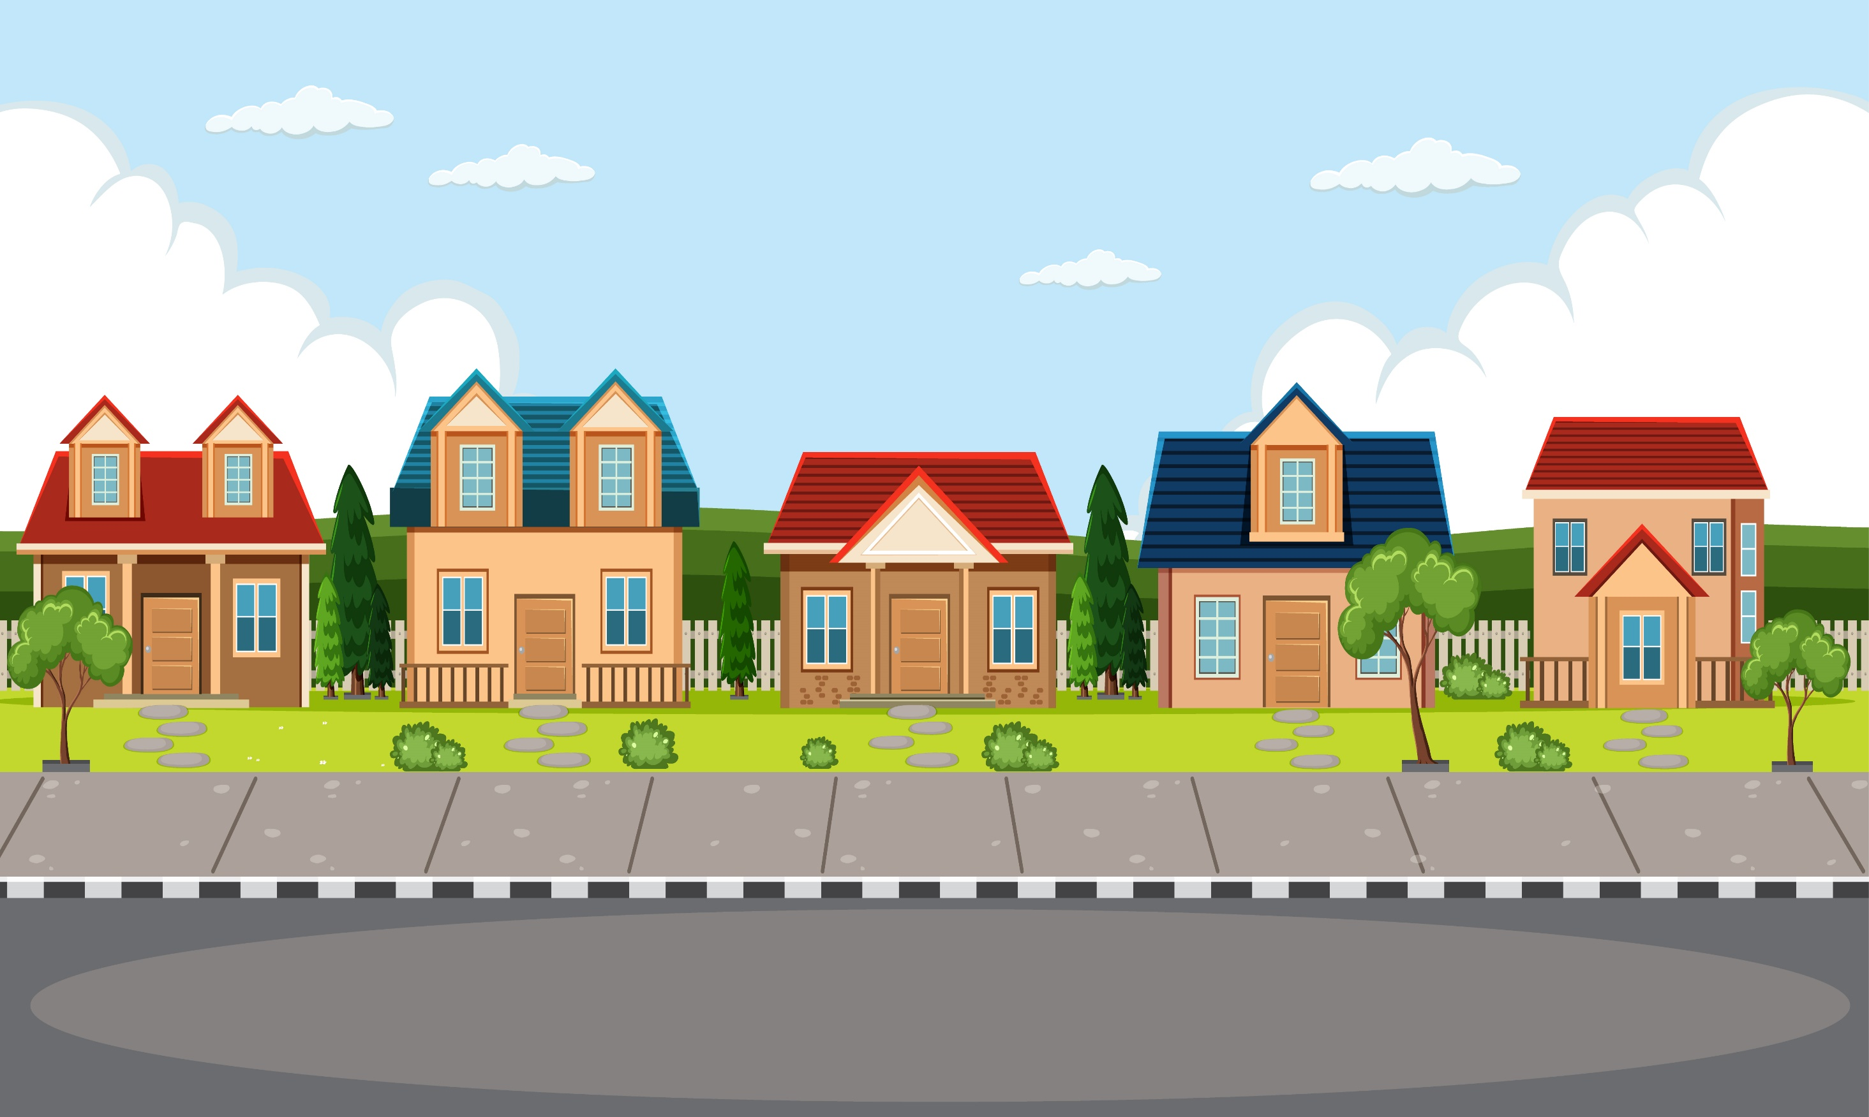







Notes:
Nhấp vào các rác để đến câu hỏi, sau khi dọn xong, GV khen HS rồi nhấp vào cổ 3 lá để tới kết luận
HS được chọn loại rác tuỳ ý

Slide 4

cá vàng
Notes:
Nhấp vào cỏ ba lá để quay lại dọn rác

Slide 5
măng tre
Notes:
Nhấp vào cỏ ba lá để quay lại dọn rác

Slide 6
nhà tầng
Notes:
Nhấp vào cỏ ba lá để quay lại dọn rác

Slide 7
Hôm nay trời nắng chang chang
Mèo con đi học chẳng mang thứ gì
Chỉ mang một cái bút chì
Và mang một mẩu bánh mì con con.
Notes:
Nhấp vào cỏ ba lá để quay lại dọn rác

Slide 8


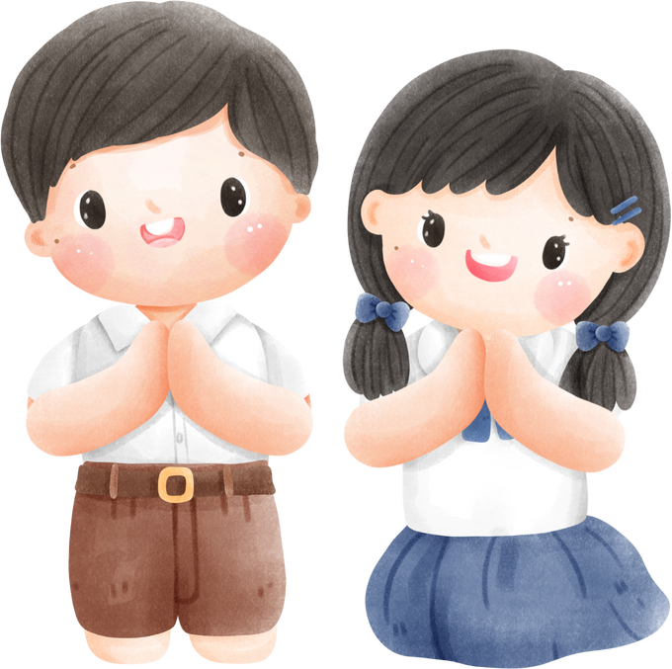
Bài 60
ÔN TẬP
VÀ KỂ CHUYỆN

Slide 9
Đọc
1
đẹp
xếp
kịp
cúp
rãnh
ghềnh
đình
vách
chếch
đích
sáng
thẳng
vâng

Slide 10
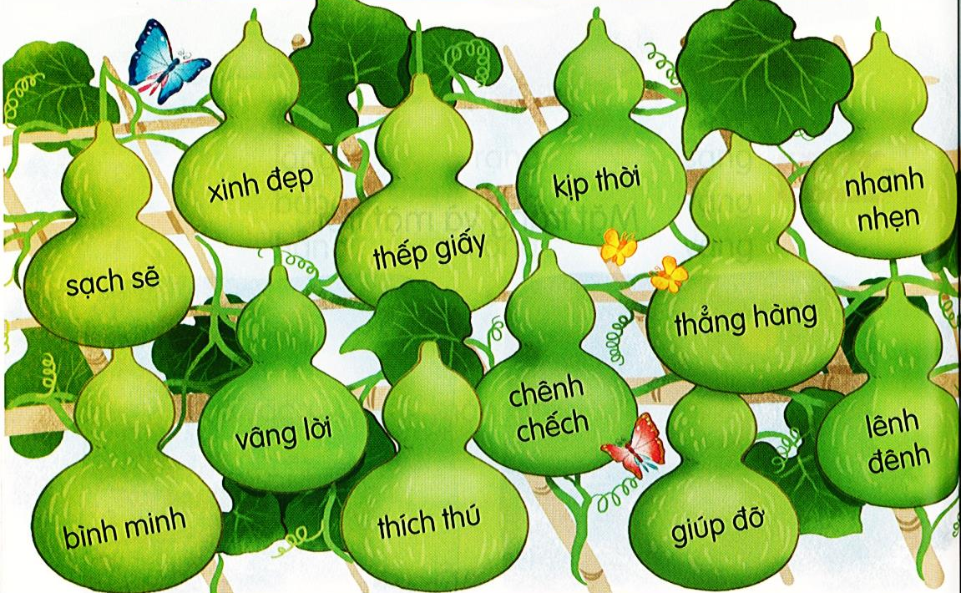

Slide 11

bình minh

Slide 12
Hà rất thích con gà bà cho. Sáng sáng, Hà dậy sớm chờ gà gáy ò ó o. Vậy mà mãi nó chẳng gáy. Một hôm, Hà tỉnh giấc nghe gà cục ta cục tác. Giờ Hà đã rõ vì sao con gà chẳng gáy.
1
2
3
4
5
Notes:
GV chú ý giải thích cho HS hiểu tác dụng của dấu ngoặc kép.

Slide 13
Hà rất thích con gà bà cho. Sáng sáng, Hà dậy sớm chờ gà gáy ò ó o. Vậy mà mãi nó chẳng gáy. Một hôm, Hà tỉnh giấc nghe gà cục ta cục tác. Giờ Hà đã rõ vì sao con gà chẳng gáy.
Bà cho Hà con gì?
Sáng sáng, Hà dậy sớm làm gì?
Vì sao con gà của Hà chẳng gáy?

Slide 14
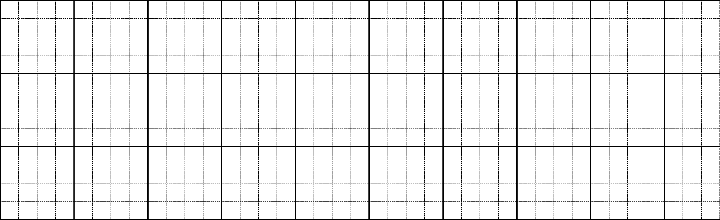
Viết
2
Em ω≥ vầng Ǉrăng sáng.
Notes:
Câu dài nên GV hướng dẫn viết bảng nhé

Slide 15
Em ω≥ vầng Ǉrăng sáng.
Notes:
Câu dài nên GV hướng dẫn viết bảng nhé

Slide 16
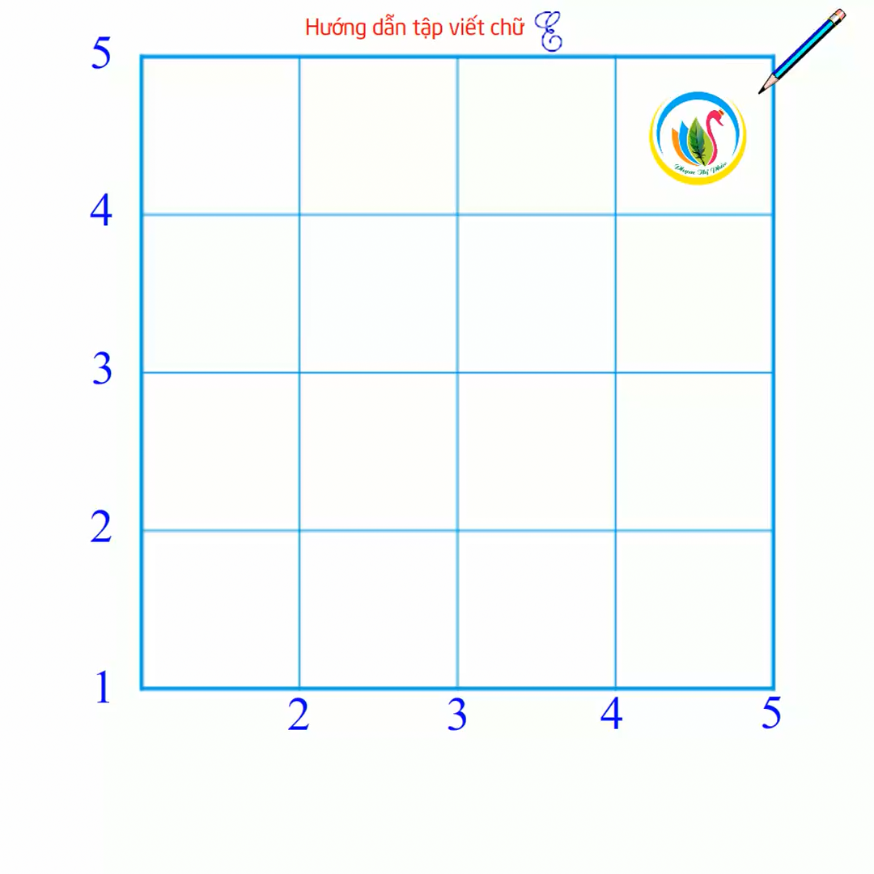

Slide 17
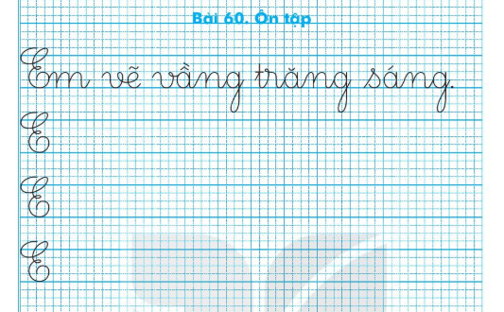
Viết vở
3

Slide 18



Kể chuyện:
Quạ và bồ câu

Slide 19

4
Kể chuyện

Slide 20
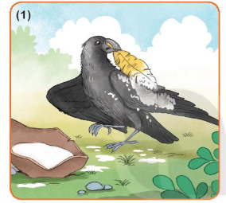
Quạ bôi trắng lông mình để làm gì?
Quạ bôi trắng lông mình để ở chung với bồ câu.

Slide 21
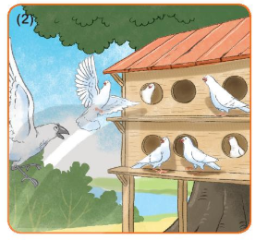
Vì sao đàn bồ câu cho quạ vào chuồng.
Đàn bồ câu cho quạ vào chuồng vì tưởng quạ cũng là bồ câu như mọi con khác.

Slide 22
Khi phát hiện ra quạ đàn bồ câu làm gì?
Đàn bồ câu xúm vào mổ và đuổi quạ đi.

Slide 23
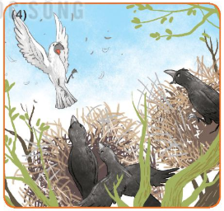
Vì sao họ nhà quạ cũng đuổi quạ đi?
Họ nhà quạ cũng đuổi đi vì người quạ trắng toát.

Slide 24
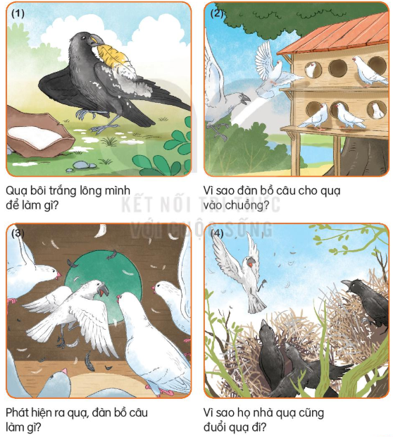
Quạ và bồ câu

Slide 25
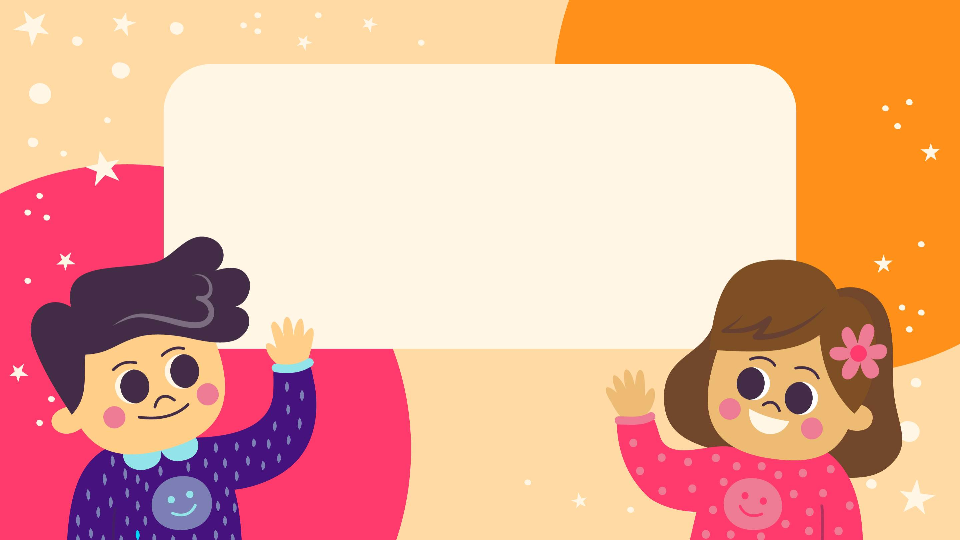
Bài học: Không nên tham lam và lười biếng.
Notes:
Thầy cô có thể sửa, thêm thắt nội dung nếu thấy chưa phù hợp nhé!

Slide 26


